Slide 1
Памятка родителям по дорожной безопасности

Slide 2
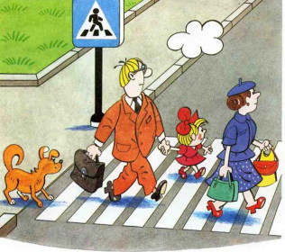
1 Всегда соблюдайте требования Правил дорожного движения. Ребенок будет поступать только так, как поступаете Вы.

Slide 3
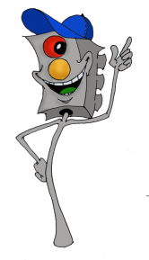
2 Необходимо учить детей не только соблюдать Правила движения, но и с самого раннего возраста учить их наблюдать и ориентироваться. Нужно учитывать, что основной способ формирования навыков поведения – наблюдение, подражание взрослым, прежде всего родителям.

Slide 4
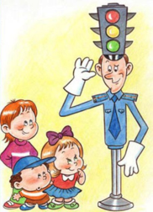
3 Находясь с ребенком на проезжей части, не спешите, переходите дорогу размеренным шагом. Иначе Вы научите спешить там, где надо наблюдать и обеспечить безопасность.

Slide 5
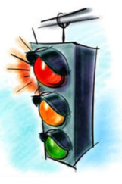
4 Не посылайте ребенка переходить или перебегать дорогу впереди Вас – этим вы обучаете его идти через дорогу, не глядя по сторонам.

Slide 6
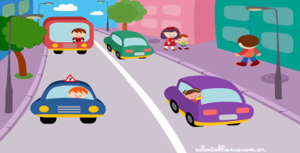
5 Маленького ребенка надо крепко держать за руку, быть готовым удержать при попытке вырваться – это типичная причина несчастных случаев.

Slide 7
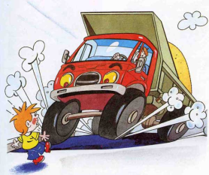
6 Учите ребенка замечать машину. Иногда ребенок не замечает машину или мотоцикл издалека. Научите его всматриваться вдаль.

Slide 8
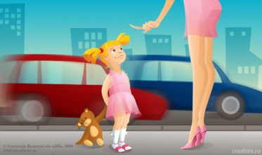
7 Учите ребенка оценивать скорость и направления машины. Научите ребенка определять, какая едет прямо, а какая готовиться к повороту.

Slide 9
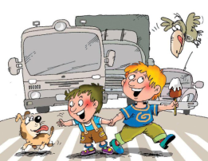
8 Учите ребенка смотреть. У ребенка должен быть выработан твердый навык: прежде, чем сделать первый шаг с тротуара, он поворачивает голову и осматривает дорогу во всех направлениях. Это должно быть доведено до автоматизма.

Slide 10
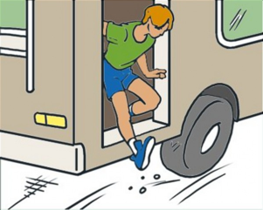
9 Твердо усвойте сами и научите ребенка, что входить в любой вид транспорта и выходить из него можно только тогда, когда он стоит. Объясните ребенку. Почему нельзя прыгать на ходу.

Slide 11
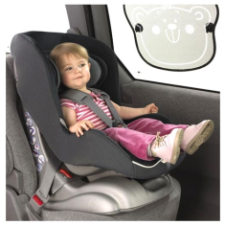
10 Обязательно используйте специальное удерживающее устройство и ремни безопасности для перевозки детей, пристегивайтесь сами и следите за тем, чтобы были пристегнуты пассажиры автомобиля.

Slide 12
Правильное поведение на дорогах – показатель культуры человека.
Желаем Всем
безопасных дорог!

